Slide 1
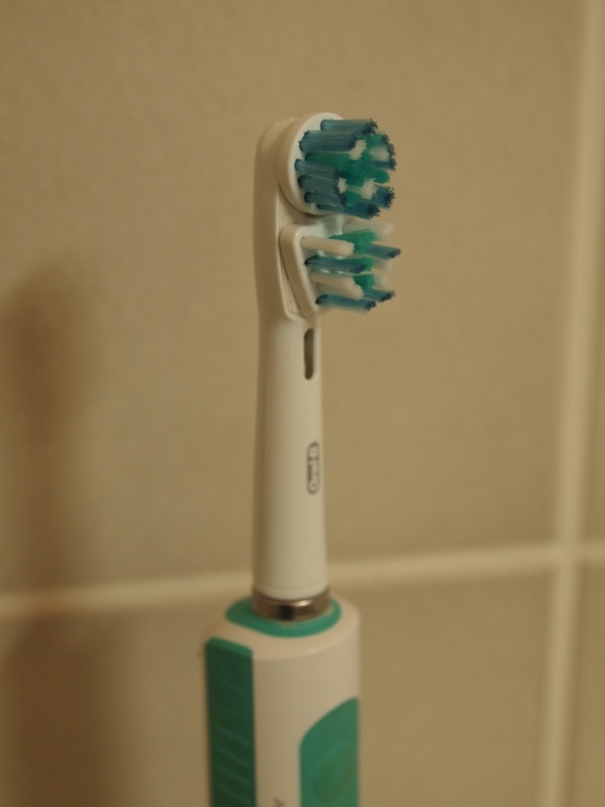
Met regelmaat je tanden poetsen
WND Conferentie 16 -17 december 2016
Geneviève Janssens, Benny Boeykens
KU Leuven SLONW-fysica Prof. Mieke De Cock
Departement Natuurkunde en Sterrenkunde,
Celestijnenlaan 200C bus 2406 3001 Leuven
e-mail genevieve.janssens@kuleuven.be
Notes:
Deze workshop werd 2x gegeven, op zaterdag voor- en namiddag.
Telkens waren een vijftiental actieve toehoorders aanwezig, die vrij ideeën en opmerkingen gaven.
Elkeen kreeg een hand-out van deze PowerPoint presentatie en er stonden 2 systemen centraal opgesteld.
Zowel in Vernier als in Coach6 konden de experimenten ter plaatse uitgevoerd worden.
In de eerste groep werd dat ook voorgedaan.
In de tweede groep werd een idee van een toehoorder door hemzelf meteen uitgetest.

Slide 2
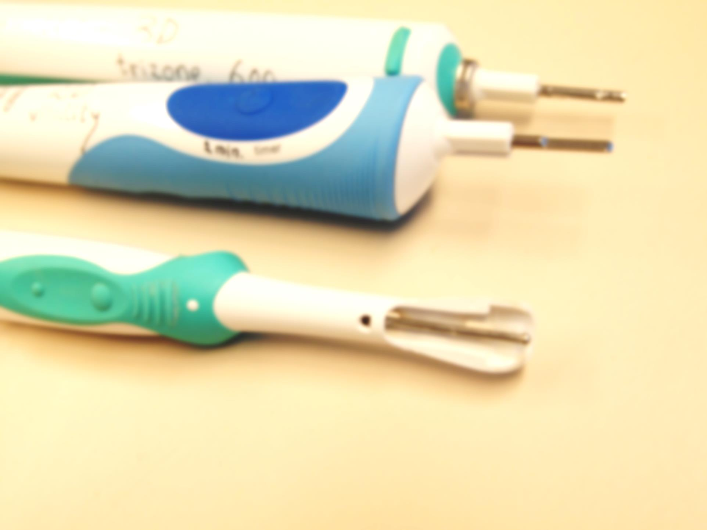
Leerplannen
Afbakening onderzoek
Startonderzoek Vernier/Coach 6
Bijkomende frequenties
Geluidsmetingen
Lichtmetingen
Vergelijkende studie
Notes:
Wat mag u verwachten van deze workshop?

Slide 3
1. Leerplannen
voor 6 aso leerplan pool wetenschappen:
(VKSO en GO! ) De uiteindelijke realisatie van de onderzoekscompetentie mondt in de loop van de 3de graad uit in een “zelfstandig integraal onderzoekje” in minstens één van de natuurwetenschappelijke vakken.
voor 6 tso Techniek-Wetenschappen:
Geïntegreerde Proef (GIP) onderzoeksopdracht in verband met wetenschap en samenleving en/of wetenschap en techniek.
Nederland: profielwerkstuk
Notes:
Dit onderzoek is bij uitstek geschikt als onderzoeksonderwerp door leerlingen zelf te plannen, uit te voeren en door reflectie verder te verdiepen.

Slide 4
2. Afbakening onderzoek
2.1 Probleemstelling
2.2 Onderzoeksvragen
2.3 Informeren
2.4 Leerlingen doen voorstellen van onderzoek
2.5 Hypothese formuleren
2.6 Materiaal
Elektrische tandenborstel
Meetsysteem
Opstelling

Slide 5
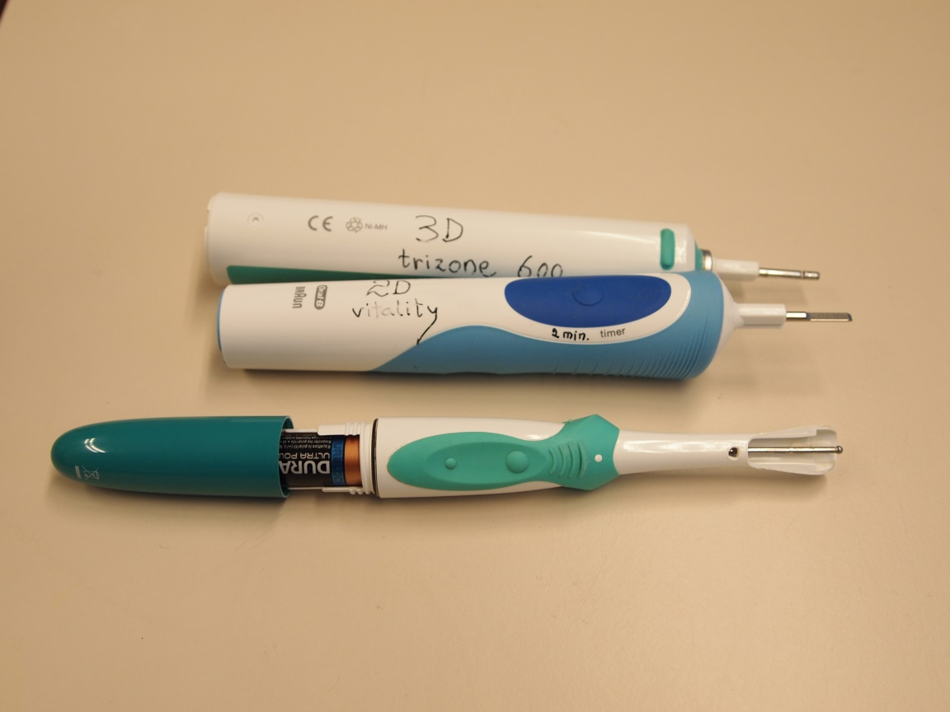
2.1 Probleemstelling
Notes:
Wat wordt met deze termen precies bedoeld door de fabrikant?
Hoe kunnen we deze in natuurkundige grootheden vertalen?

Slide 6
2. Afbakening onderzoek
2.1 Probleemstelling
2.2 Onderzoeksvragen
2.3 Informeren
2.4 Leerlingen doen voorstellen van onderzoek
2.5 Hypothese formuleren
2.6 Materiaal
Elektrische tandenborstel
Meetsysteem
Opstelling

Slide 7
2.2 Onderzoeksvragen
Welke bewegingen maakt de steel?
Hoe kan je die bewegingen observeren?
Hoe meet je de frequentie ervan op?
Hoe wordt de beweging van de motor overgebracht op de steel?
Hoe wordt de beweging van de steel overgebracht op de borsteldelen?
Zijn er verschillende mechanismen volgens het type tandenborstel?
Heeft de motor een vaste frequentie?
...
Notes:
We beperken ons tot de eerste drie.
Leerlingen kunnen aan het onderzoek een eigen wending geven volgens hun interesse en de mogelijkheden van het lab.

Slide 8

2. Afbakening onderzoek
2.1 Probleemstelling
2.2 Onderzoeksvragen
2.3 Informeren
2.4 Leerlingen doen voorstellen van onderzoek
2.5 Hypothese formuleren
2.6 Materiaal
Elektrische tandenborstel
Meetsysteem
Opstelling

Slide 9

2.3 Informeren
folders/ internet/ website van fabrikanten/
vraag aan tandarts/professionele informatie/ ...
Technologie De TriZone 500 elektrische tandenborstel bevat driezone reinigingstechnologie, komt tot 2x dieper tussen de tanden en geeft superieure plakverwijdering t.o.v. een normale handtandenborstel.
Opzetborstels Geschikt voor alle opzetborstels
Verwijdert tot 100% meer tandplak. **
1 eenvoudig te gebruiken poetsstand: Dagelijkse Reiniging.
Is zacht voor tanden en tandvlees.
Pulseert 20,000 keer per minuut en roteert 7,600 keer per minuut.
Notes:
Deze uitspraak is niet helemaal in overeenstemming met die van de vorige folder.
De gebruikte termen stemmen al beter overeen met termen uit de natuurkunde.

Slide 10
2. Afbakening onderzoek
2.1 Probleemstelling
2.2 Onderzoeksvragen
2.3 Informeren
2.4 Leerlingen doen voorstellen van onderzoek
2.5 Hypothese formuleren
2.6 Materiaal
Elektrische tandenborstel
Meetsysteem
Opstelling

Slide 11
2.4 Voorstellen van leerlingen (vb)
bewegingen observeren:
video-opname vertraagd afspelen, beeld per beeld.
tandenborstel uit elkaar halen? Wat verwacht je?
verschillende types vergelijken?
verschillende omstandigheden: poetsdruk verhogen/ batterij (niet) goed opgeladen, ...
sensor gebruiken:
bewegingssensor, is deze geschikt voor het opmeten van kleine, snelle bewegingen van de steel? van de borstel?
krachtsensor, trekken en/of duwen?
microfoon, geluid analyseren?
lichtsensor, hoe te gebruiken?
Notes:
Ikzelf kende een experiment om met een tandenborstel staande golven op te wekken in een touw.
Collega’s in Leuven hadden nog andere voorstellen.

Slide 12
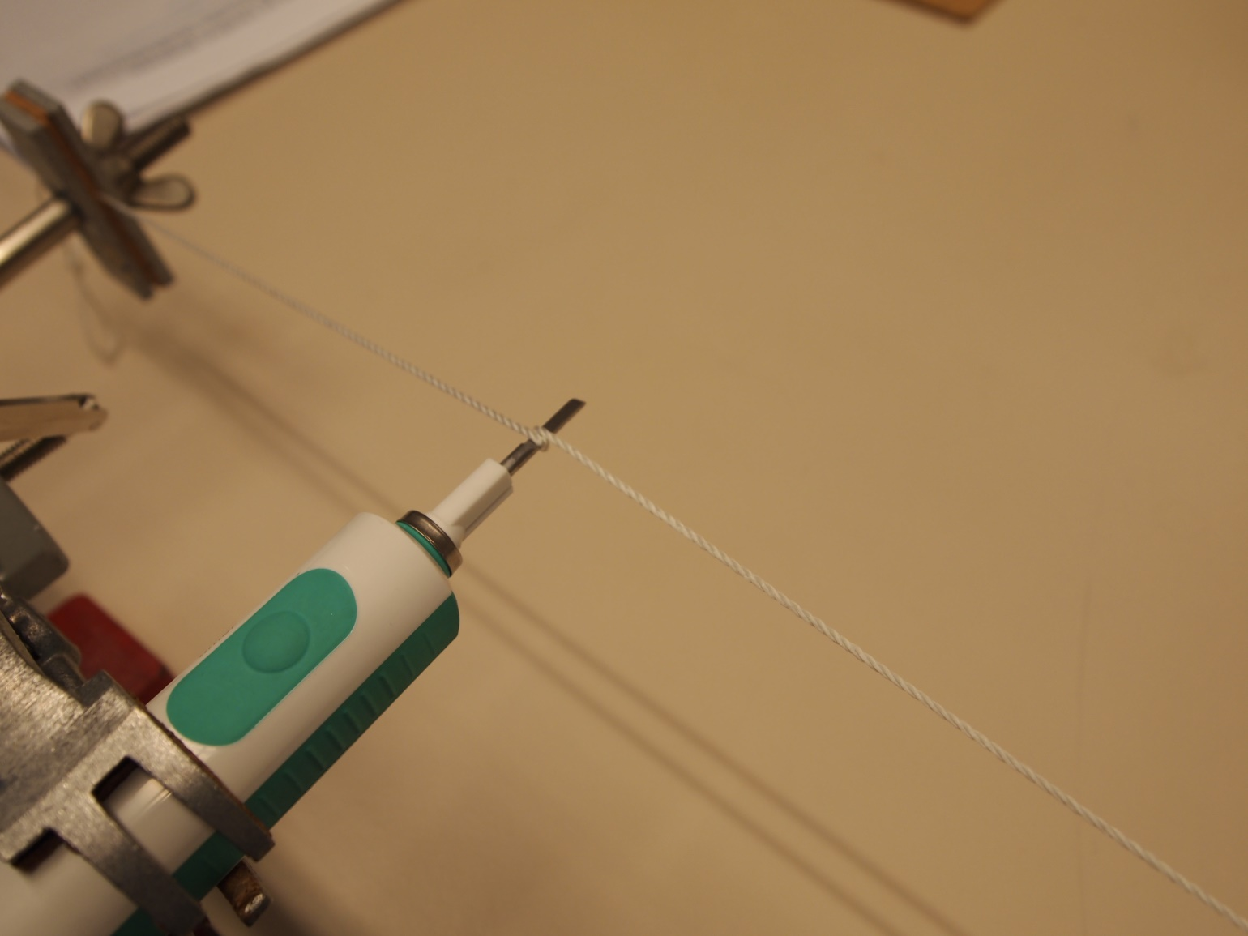
3. Startonderzoek Vernier/Coach6
longitudinale pulsbewegingen enkel bij 3D model
transversale poetsbewegingen
Notes:
Een eerste hypothese betreft de richting van de bewegingen, afhankelijk van het type van de tandenborstel.
Daaruit veronderstelden we dat een touw de transversale beweging (loodrecht op de as van de steel) zou weergeven, niet de longitudinale (volgens de richting van de as).

Slide 13
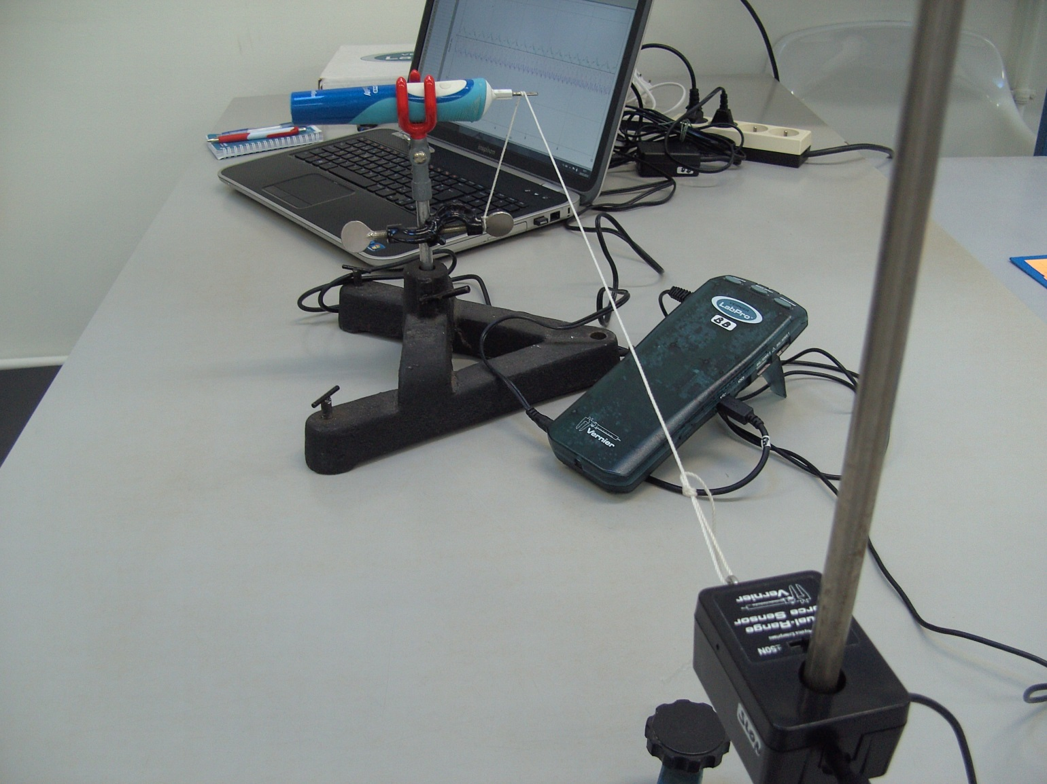
3.1 Transversale beweging
gespannen touw
krachtsensor
LabPro interface
Notes:
Vernier opstelling met LabPro (niet meer verkrijgbaar).

Slide 14
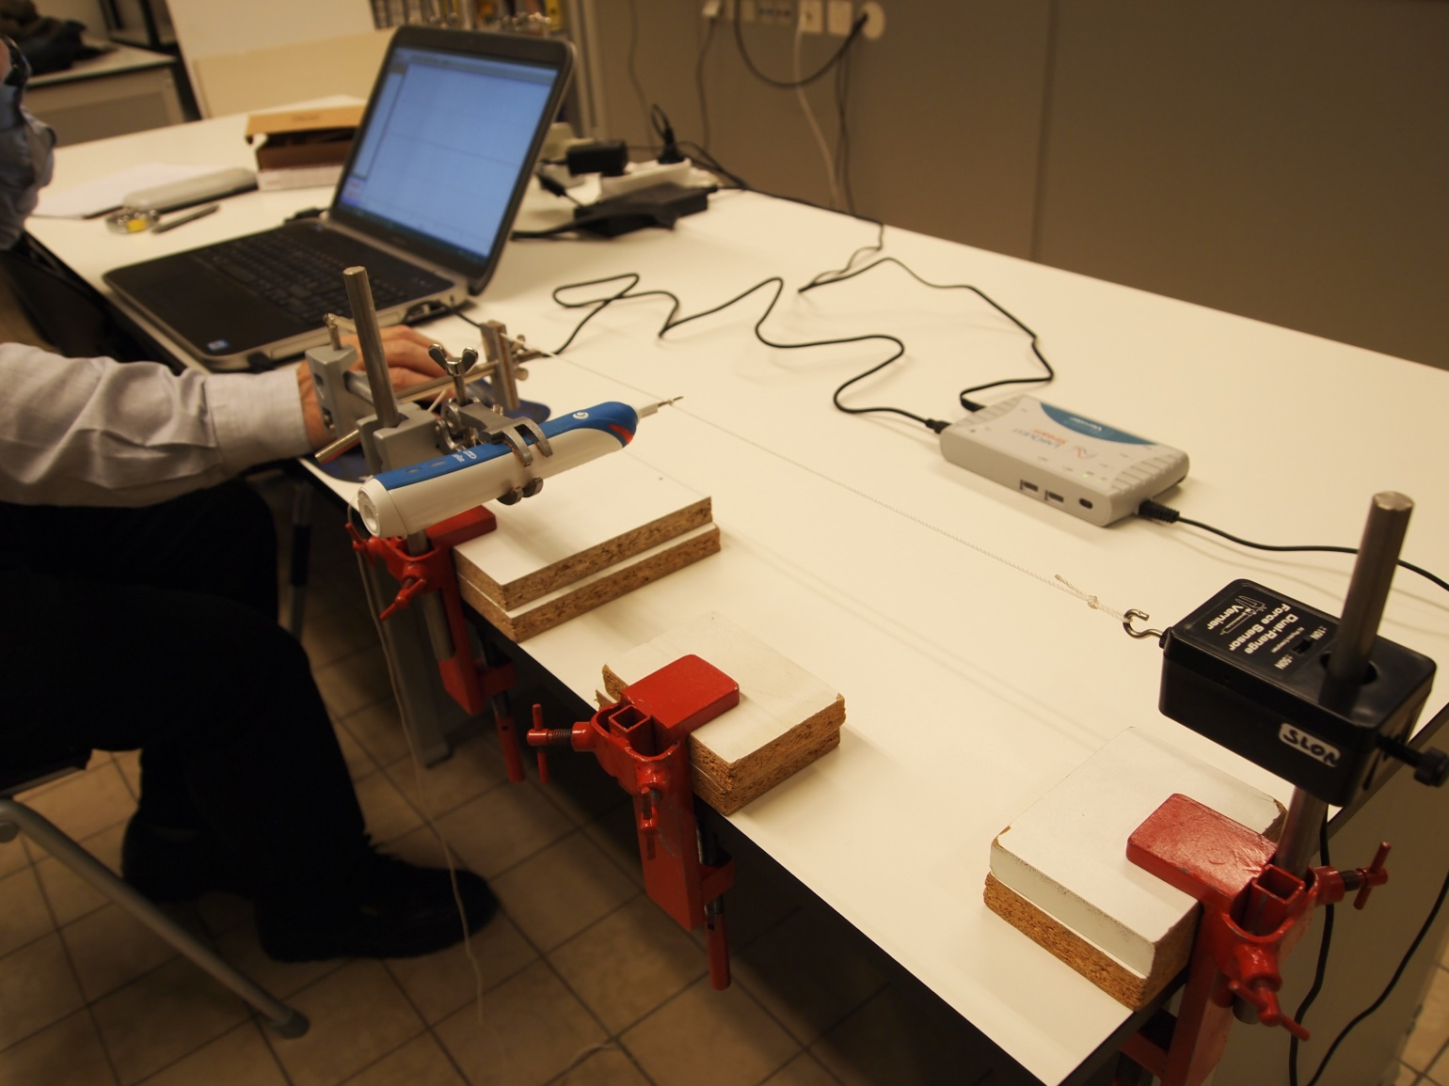
3.1 Transversale beweging
LabQuest stream interface
spanning op touw regelen
Notes:
Nieuwe interface van Vernier: de LabQuest stream.

Slide 15
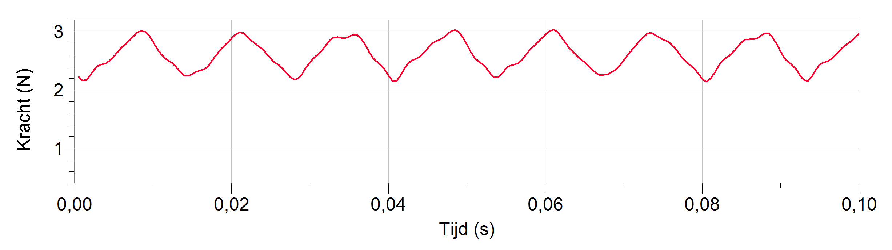
3.1 Transversale beweging Vernier
7600 tot 8800 poetsbewegingen per minuut?
spankracht F₀ = 2,6 N
gemiddelde amplitude A = 0,4 N
periode T = 0,04 s/3 = 13 ms
frequentie f = 75 Hz = 4500 min⁻¹.
Notes:
Eerste resultaten, eenvoudig af te lezen op de geproduceerde grafiek.

Slide 16
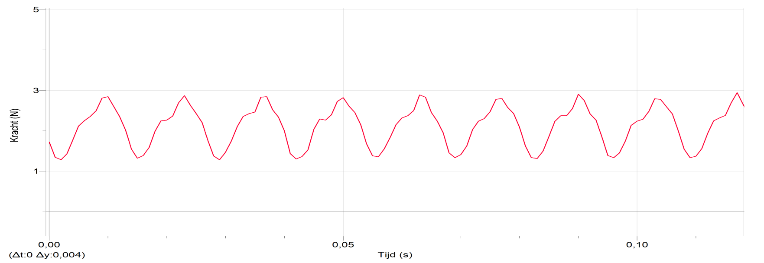
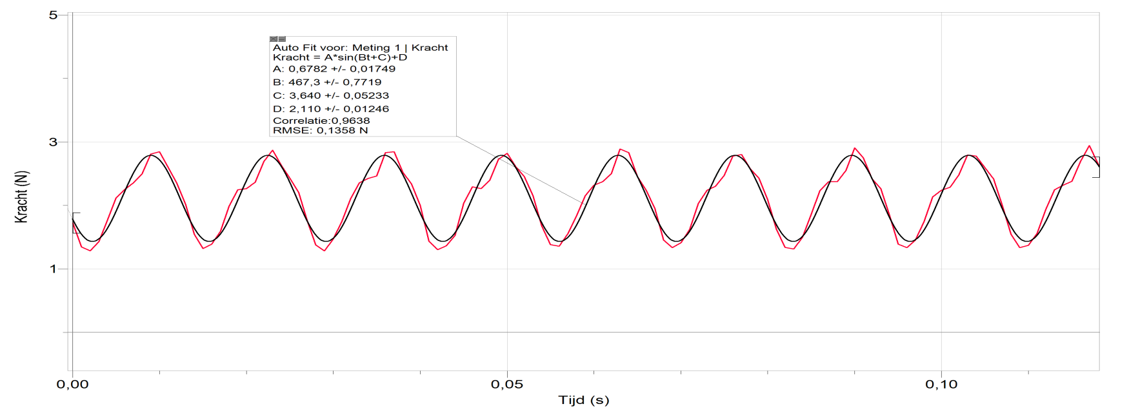
3.1 Transversale beweging Vernier
Notes:
Functiefit volgens een sinus ligt voor de hand.

Slide 17
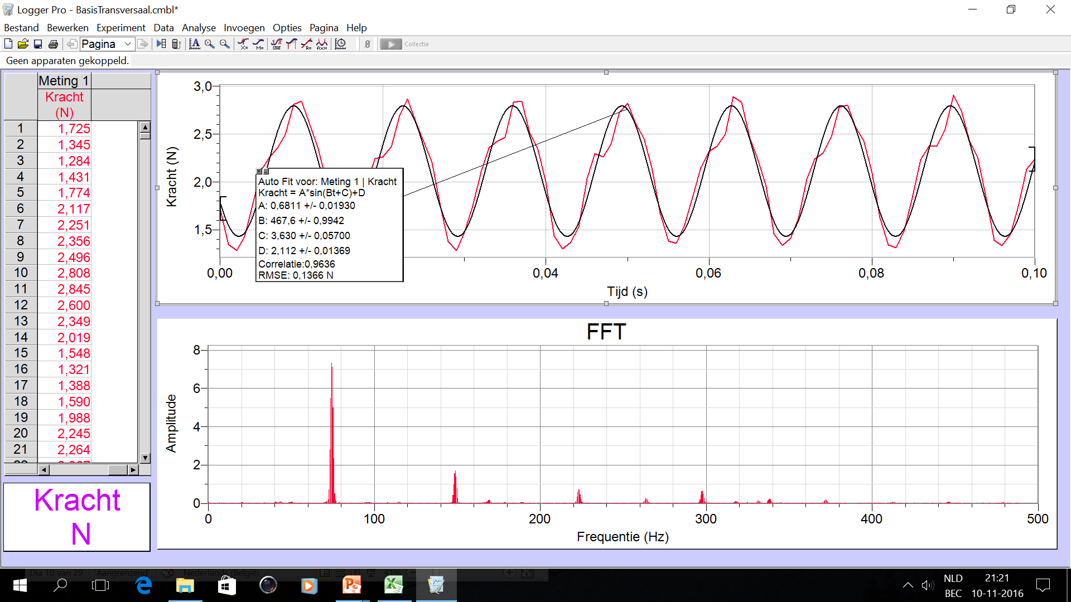
Sinus en Fouriertransformatie
ω = 468 s⁻¹
f₁ = 75 Hz = 4500 min⁻¹
f₂ = 2x75 Hz
f₃ = 3x75 Hz
f₄ = 4x75 Hz
Notes:
Elk programma bezit ook de mogelijkheid om Fouriertransformatie toe te passen.
Dit is het geschikte moment om het verband te leggen tussen de sinusfunctie en de belangrijkste piek in de FFT.
Hier ontdek je het optreden van de harmonischen, en hun relatief belang ...

Slide 18
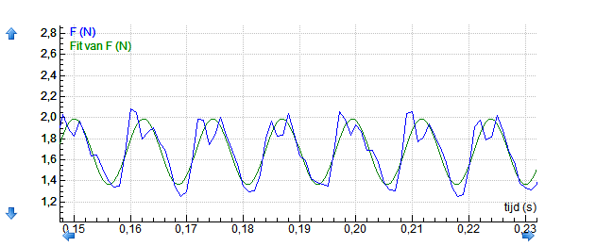
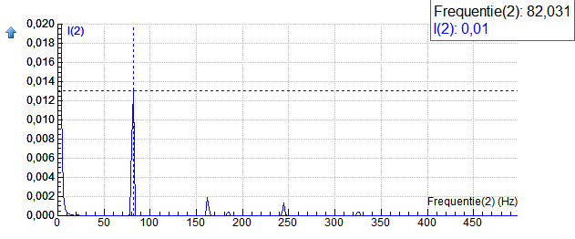
3.1 Transversale beweging COACH
F(t) = a sin(bt+c) +d
b = ω = 511 = f.2π --> f = 81 Hz
ω = 511 s⁻¹
f₁ = 81 Hz = 4860 min⁻¹
f₂ = 2x81 Hz
f₃ = 3x81 Hz
f₄ = 4x81 Hz
Notes:
... ook in Coach. Zo ligt het voor de hand om de rol van de harmonischen op de vorm van het signaal te onderzoeken.

Slide 19
Superpositie van trillingen
Notes:
Dit kan best aan de hand van een simulatie.
Een simulatieprogramma kan opgezocht worden of door wiskundig sterke leerlingen zelf geschreven worden in Excel.
Het toont de rol van een hogere harmonische met kleinere amplitude, maar ook het optreden van een faseverschuiving en de invloed ervan op de vorm van het signaal.

Slide 20
Superpositie van trillingen
Notes:
Eenvoudig in te stellen faseverschuiving ...

Slide 21
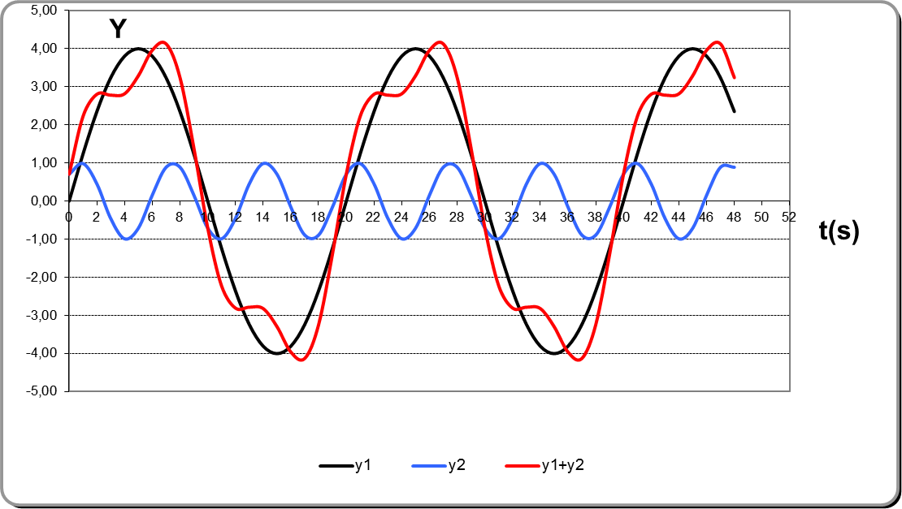
Superpositie van trillingen
Notes:
... evenals de invloed van een hogere harmonische.

Slide 22
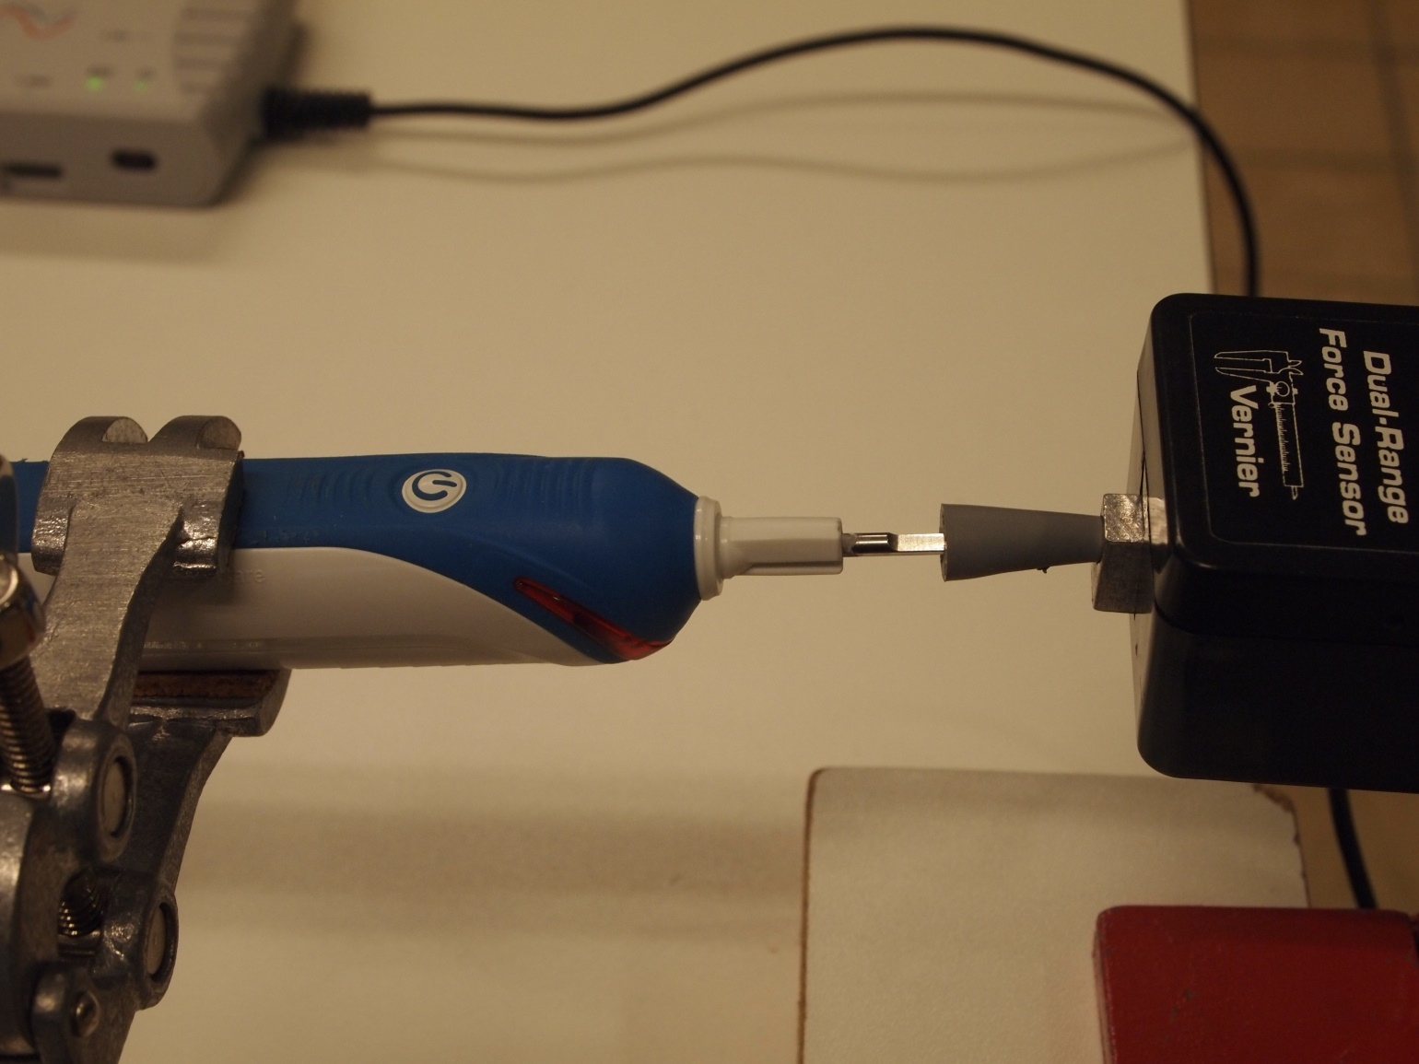
3.2 Longitudinale beweging
LabQuest stream interface
met rubberen tip
Notes:
Tweede methode, met rechtstreeks contact op de krachtsensor, om het periodisch duwen van de steel te registreren.
Praktisch wordt het contact verbeterd door het aanbrengen van een rubberen tip. Zo wordt vermeden dat de metalen steel afketst en op het metalen vlak van de krachtsensor trillingen met een hogere frequenties produceert.

Slide 23
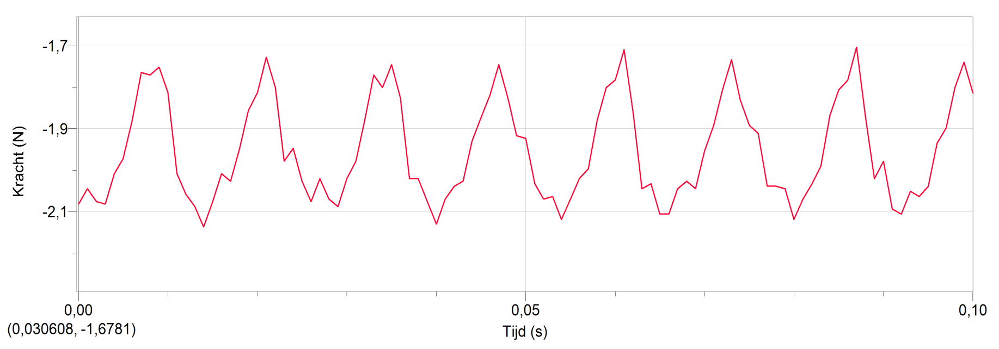
3.2 Longitudinale beweging
aantal meetpunten per seconde = bemonsteringsfrequentie
moet minstens 1000 Hz zijn, hier 12 punten per cyclus.
geen probleem voor nagenoeg sinusvormig signaal.
is op de rand van de mogelijkheid voor de krachtsensor.
oplossing: meetduur 1,0 s (groot aantal cycli opmeten) en Fouriertransformatie toepassen, zoals vorige reeks metingen.
Notes:
Technische tips om het gebruik van de krachtsensor in vraag te stellen, het programma maar ook de interface hebben grenzen wat betreft meetfrequentie (= bemonsteringsfrequentie).

Slide 24
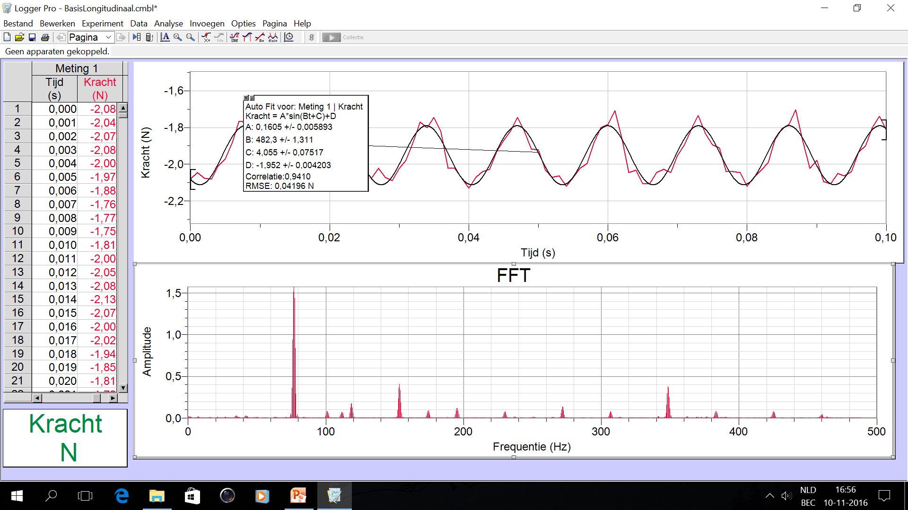
Sinus en Fouriertransformatie
ω = 482 s⁻¹
f₁ = 77 Hz = 4600 min⁻¹
f_{L} = 348 Hz = 21000 min⁻¹
f₂ = 2x77 Hz
Notes:
Bij het 3D-type tandenborstel verschijnt een relatief belangrijke piek in de FFT, die niet overeenkomt met het veelvoud van de grondfrequentie. Deze frequentie is ook duidelijk hoger dan deze waargenomen bij de vorige metingen..

Slide 25
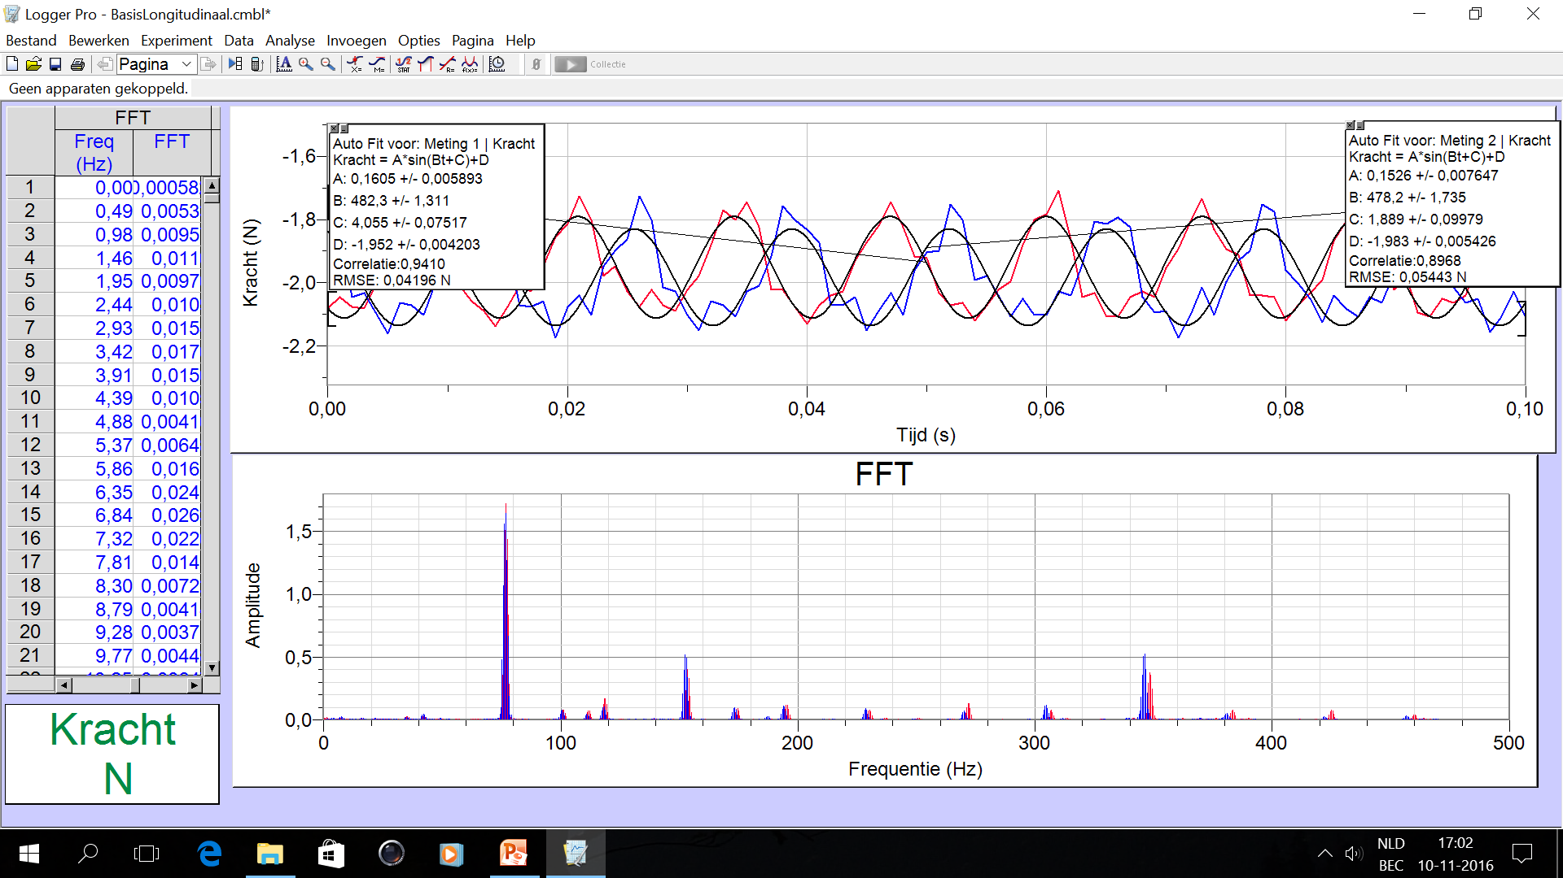
Notes:
Herhaalde metingen tonen aan dat dit een reproduceerbaar fenomeen is.
Wij associëren deze hogere frequentie aan de pulsbewegingen in de longitudinale richting.

Slide 26
3.3 Besluit steel <> borstel
longitudinale beweging f_{L} = 348 Hz = 21 000 min⁻¹
heen- en weergaande beweging apart geteld?
volgens info: 20 000 (of 40 000)
pulserende bewegingen per minuut?
transversale beweging f₁ = 77 Hz = 4500 min⁻¹ samen met hogere harmonischen
ook rechtstreeks waargenomen op krachtsensor
met zelfde resultaat als experiment met touw
volgens info: 7 600 tot 8 800
poetsbewegingen per minuut (heen en weer?)
Notes:
Hier kan het onderzoek afgerond worden, maar leerlingen kunnen nog vragen opwerpen en dieper ingaan op de vorm van de grafieken.

Slide 27
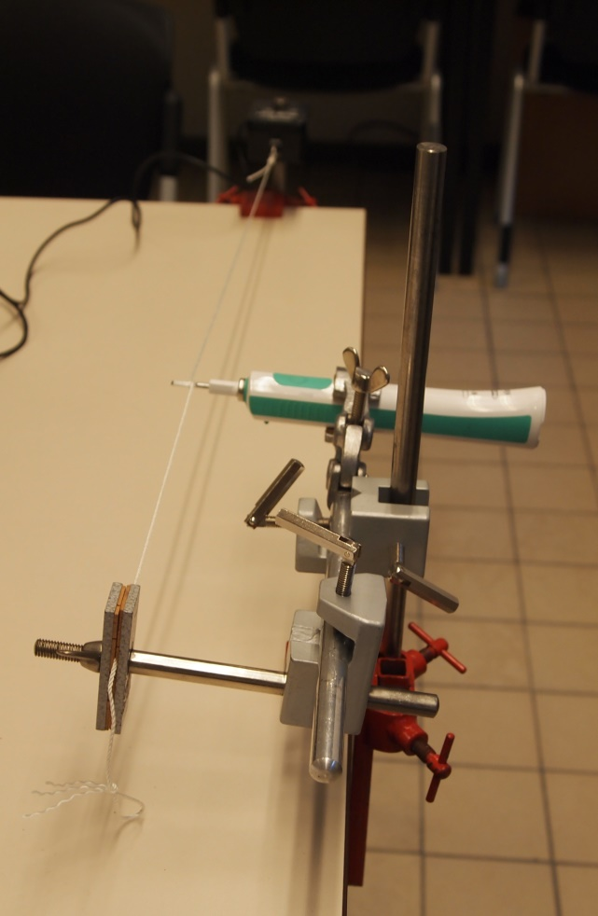
Invloed van ...
4. Bijkomende frequenties
bemonsteringsfrequentie
startpositie van de steel
lengte van het touw
aard van het touw
spanning op het touw
... op de waargenomen frequenties gemeten door de krachtsensor.
Notes:
Waar komen die hogere harmonischen vandaan?
Zijn ze in de tandenborstel opgewekt of worden ze gegenereerd door het meetsysteem?

Slide 28
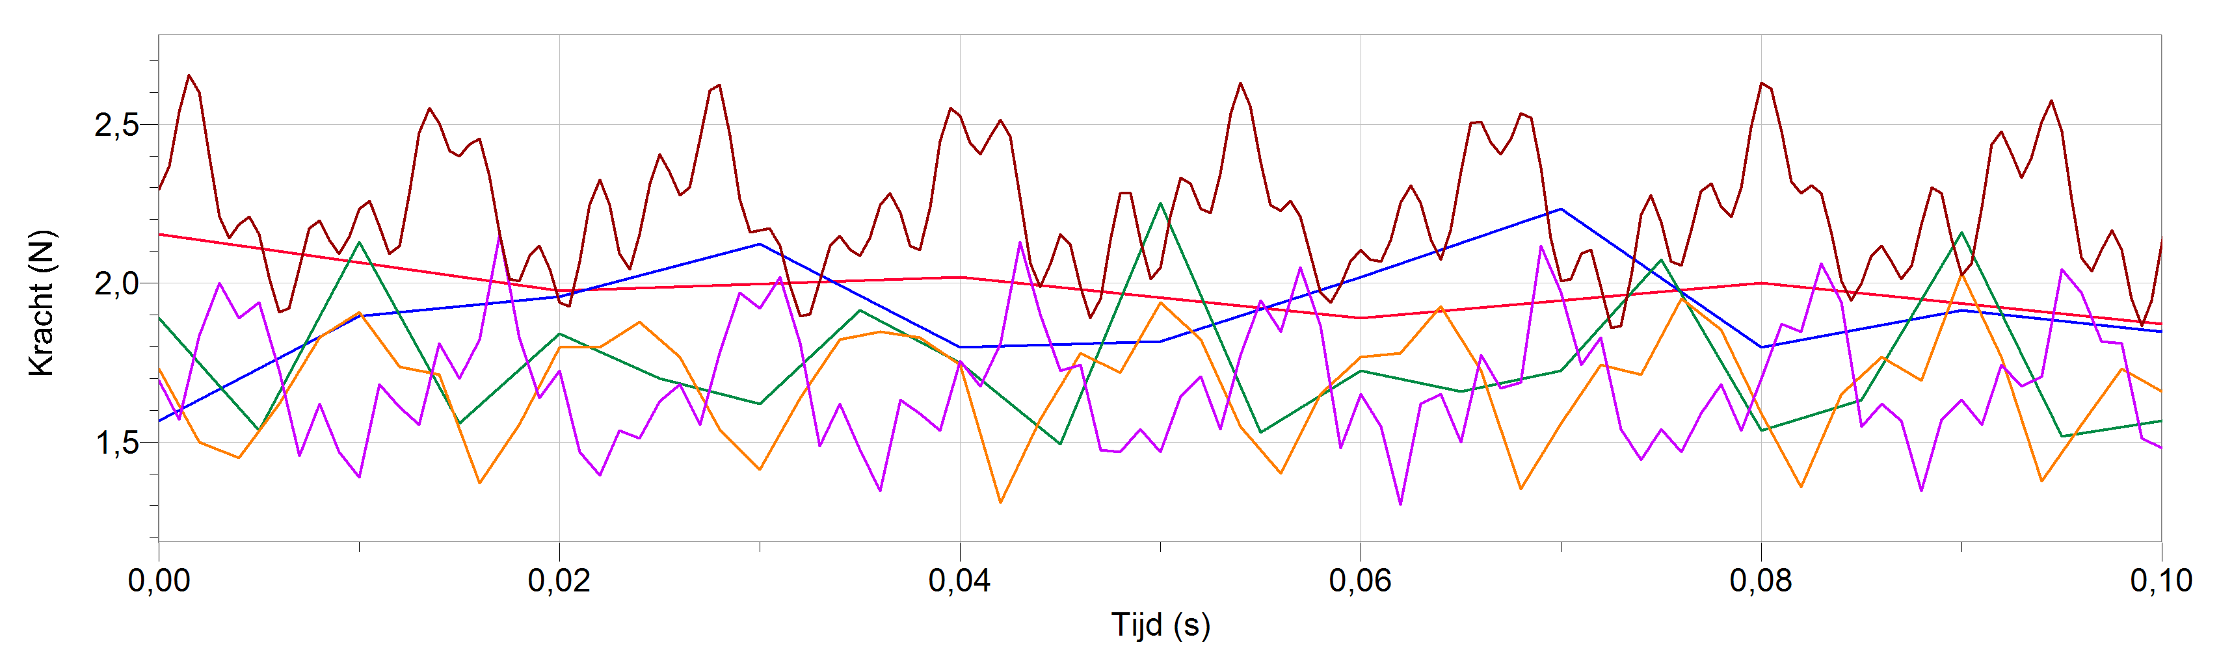
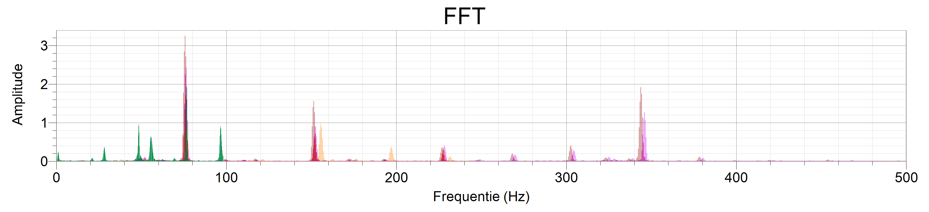
bemonsteringsfrequentie 200Hz - 500 Hz -1kHz -2kHz
200 Hz is te weinig
Notes:
Deze vergelijkende grafieken tonen aan dat een bemonsteringsfrequentie van 200 Hz duidelijk niet voldoende is.

Slide 29
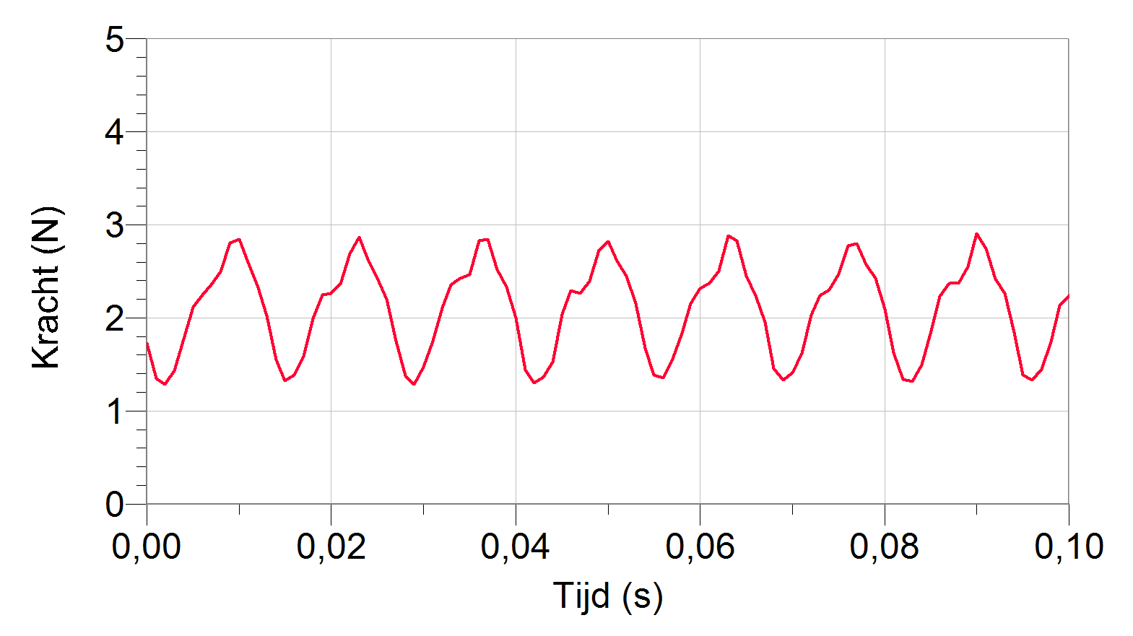
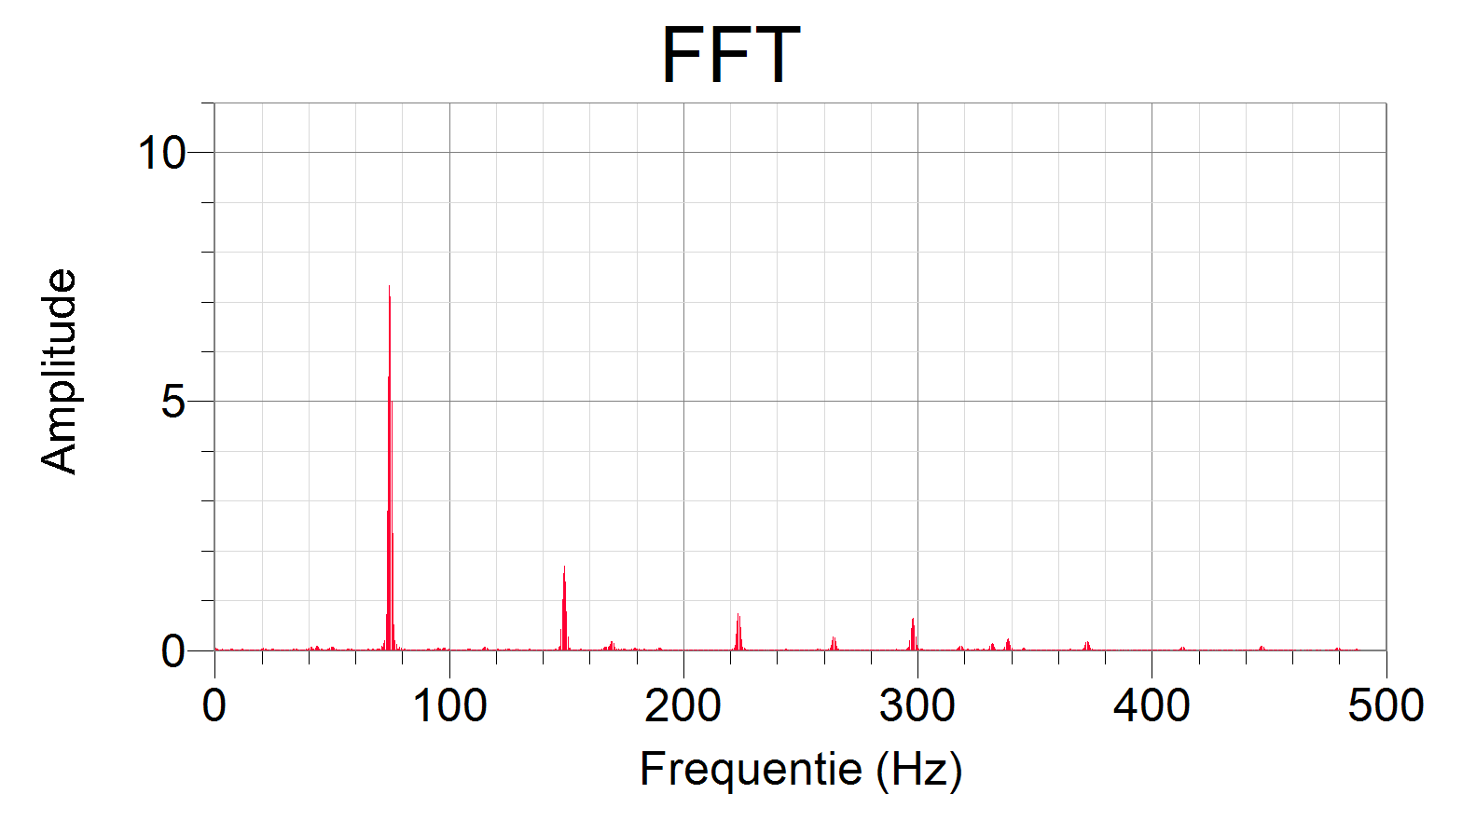
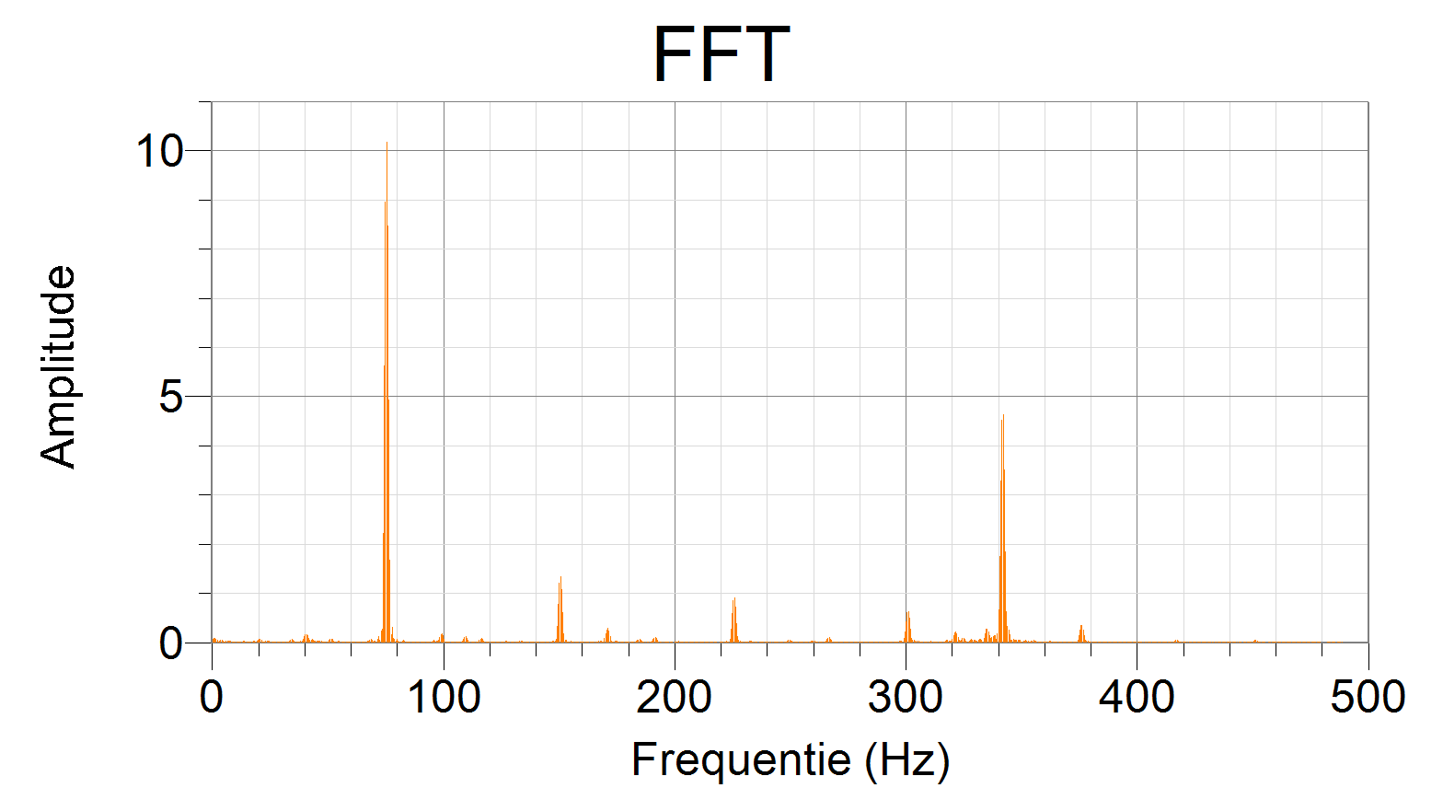
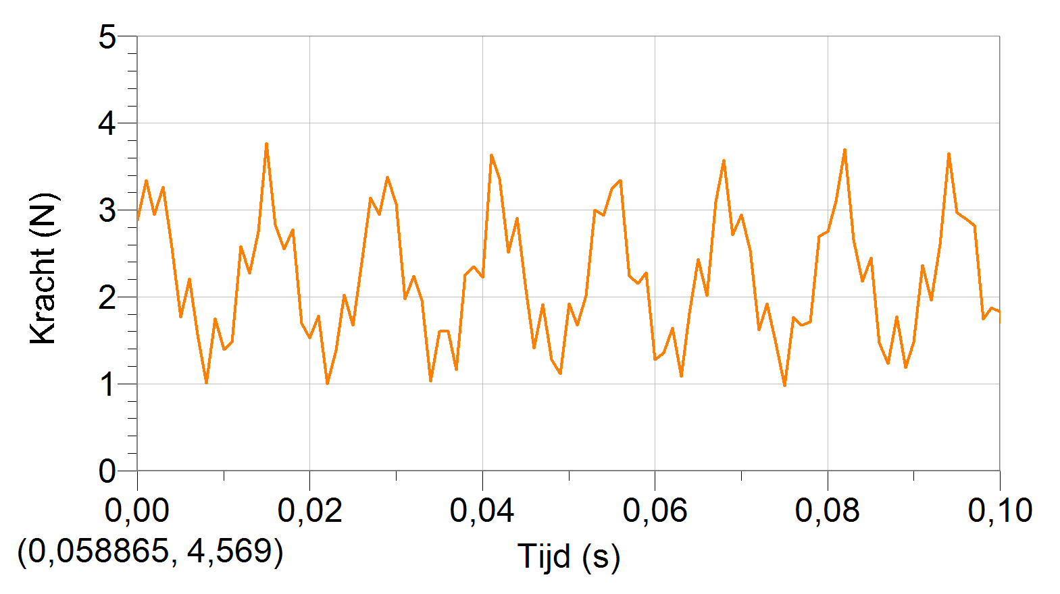
startpositie van de steel
Notes:
Wij hadden niet verwacht dat de startpositie van de steel zoveel verschil zou geven.
Bij een 3D-type tandenborstel interfereert de longitudinale trilling met de transversale als het touw (rood op de figuur) dwars op de steel gewikkeld is.

Slide 30
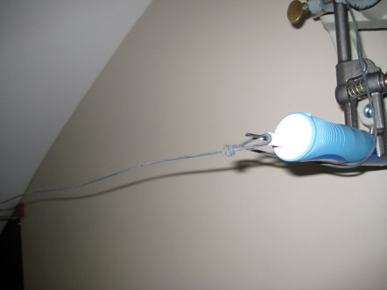
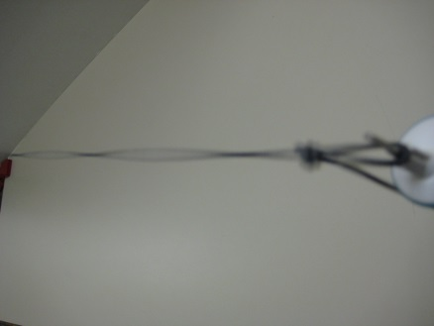
Door de spanning op het touw te wijzigen kunnen staande golven ontstaan op het touw.
Dit heeft invloed op de amplitudes van de hogere harmonischen, niet op hun frequentie.
Notes:
Dit experiment is eenvoudig uit te voeren, ook door de leerling thuis, zonder enig bijkomend materiaal.

Slide 31
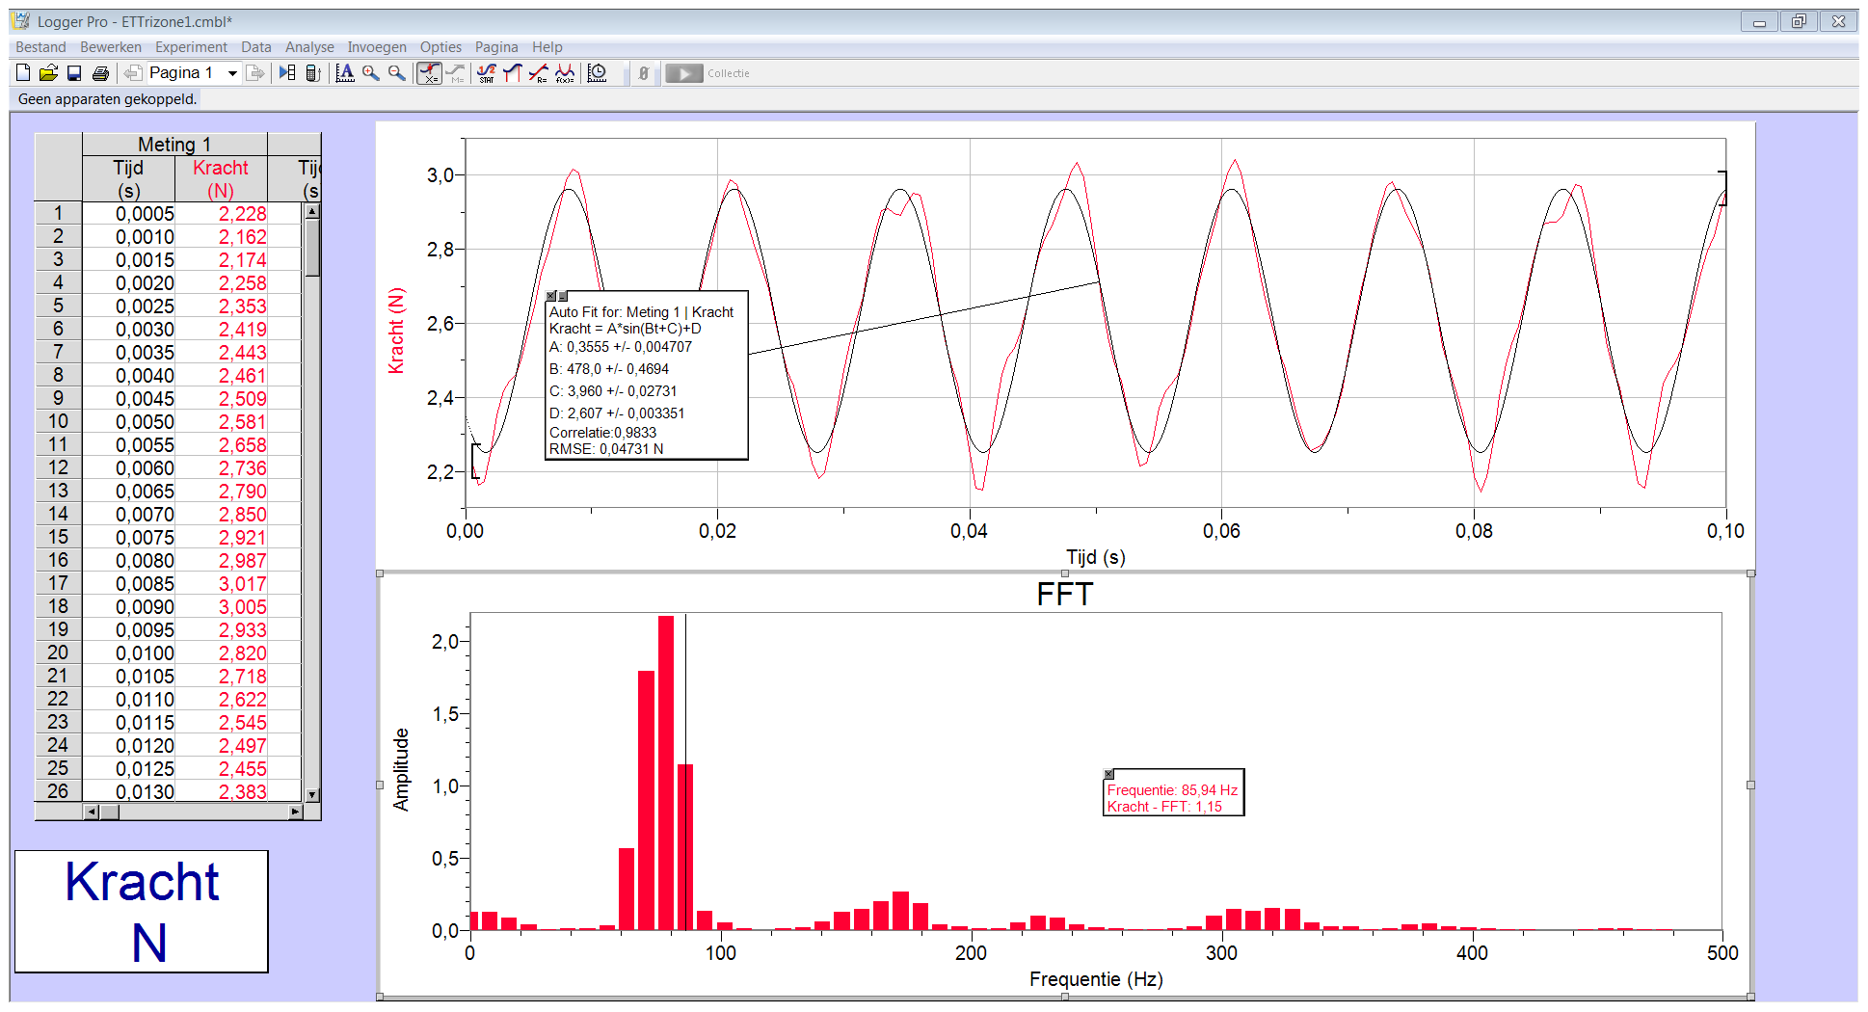
Touwspanning hoog
Notes:
Om de eerste harmonische waar te nemen (1 buik, 2 knopen) moet het touw strak aangespannen worden.

Slide 32
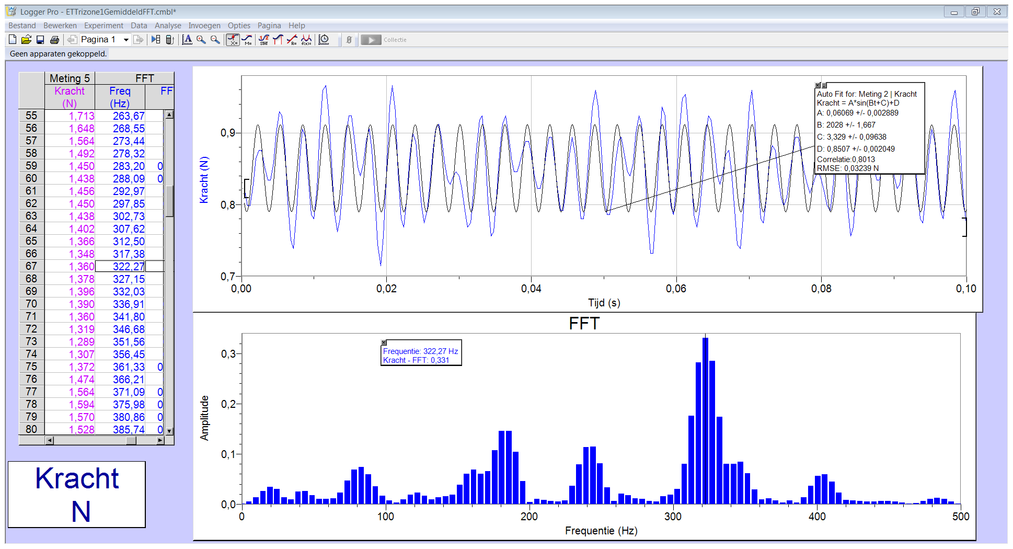
Touwspanning laag
Notes:
Hoe losser het touw, hoe meer buiken optreden op het touw.

Slide 33
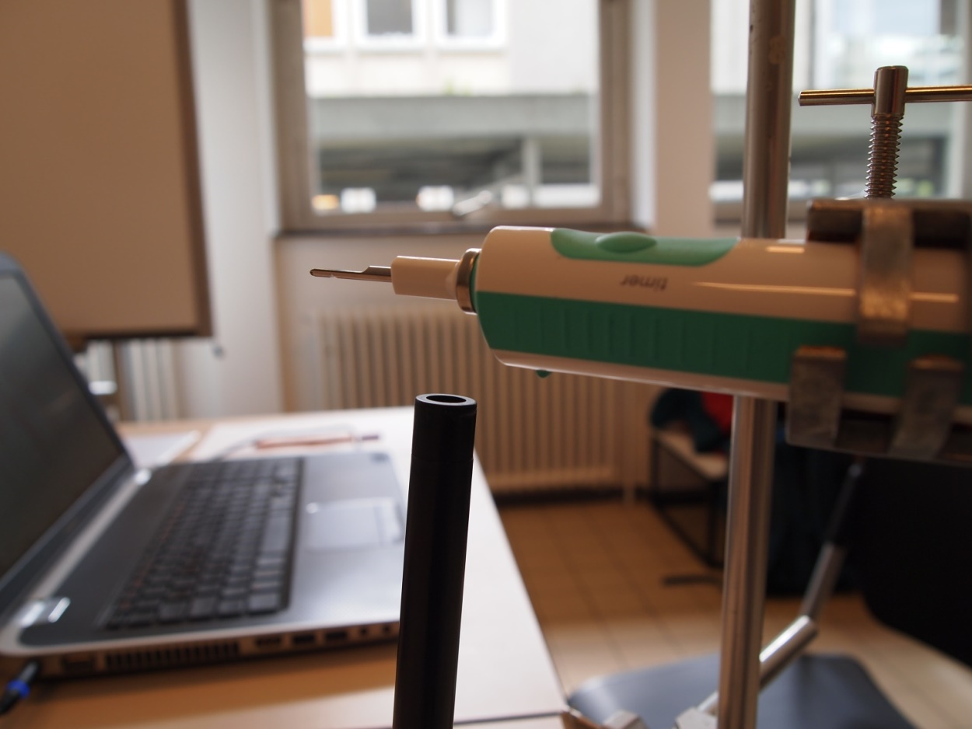
5. Geluidsmetingen?
motorgeluid opmeten met microfoon
levert complex patroon met hogere frequenties
Notes:
Het geluid opnemen met een microfoon lijkt eenvoudig.
Het eerste resultaat slaat nergens op.

Slide 34
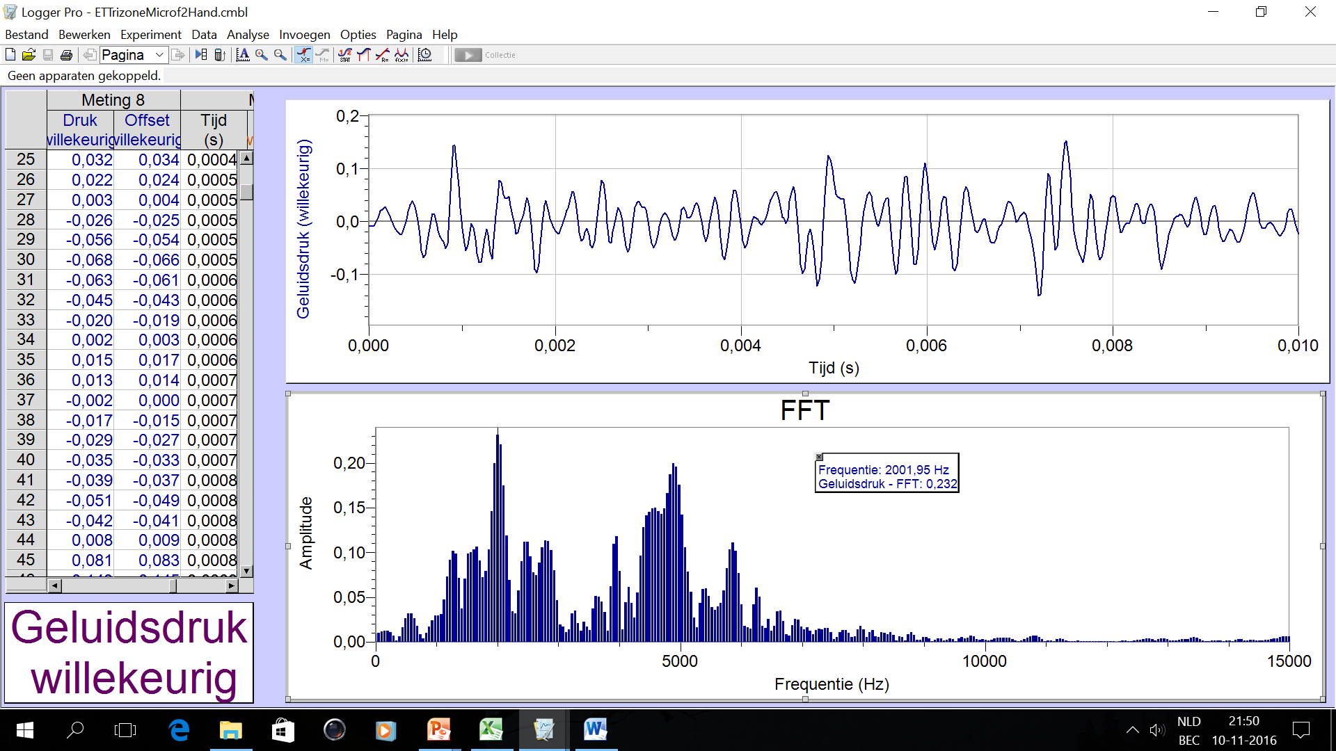
Notes:
Kan je de leerlingen hierin verder laten zoeken?
Ben je een geluidsdeskundige of hebben je leerlingen ervaring met filters om hierin verder te gaan?
Ik alvast niet.

Slide 35
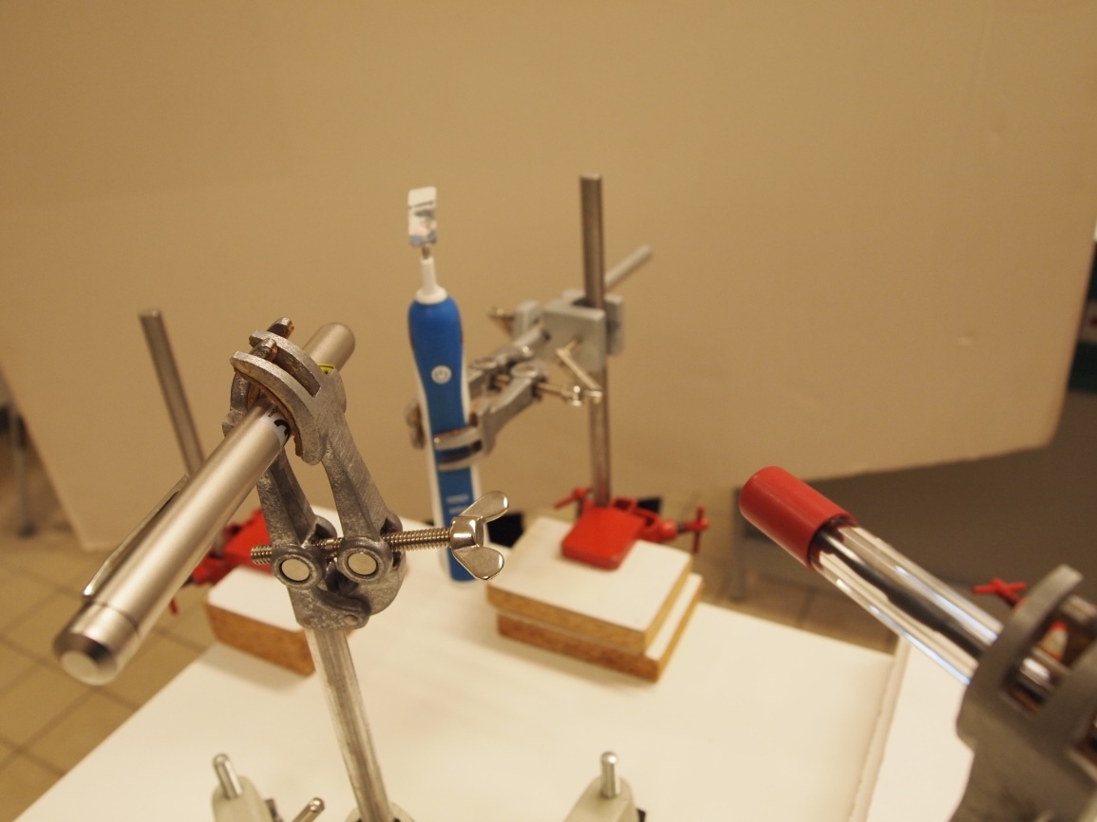
6. Lichtmetingen
laserpointer op vlakke deel van de staaf richten
gereflecteerde straal opvangen op lichtsensor
frequentie van het lichtsignaal bepalen
Notes:
Dit was een idee van mijn collega.
De opstelling is eenvoudig uit te voeren, zonder rechtstreekse interactie tussen de bewegende steel en de sensor.

Slide 36
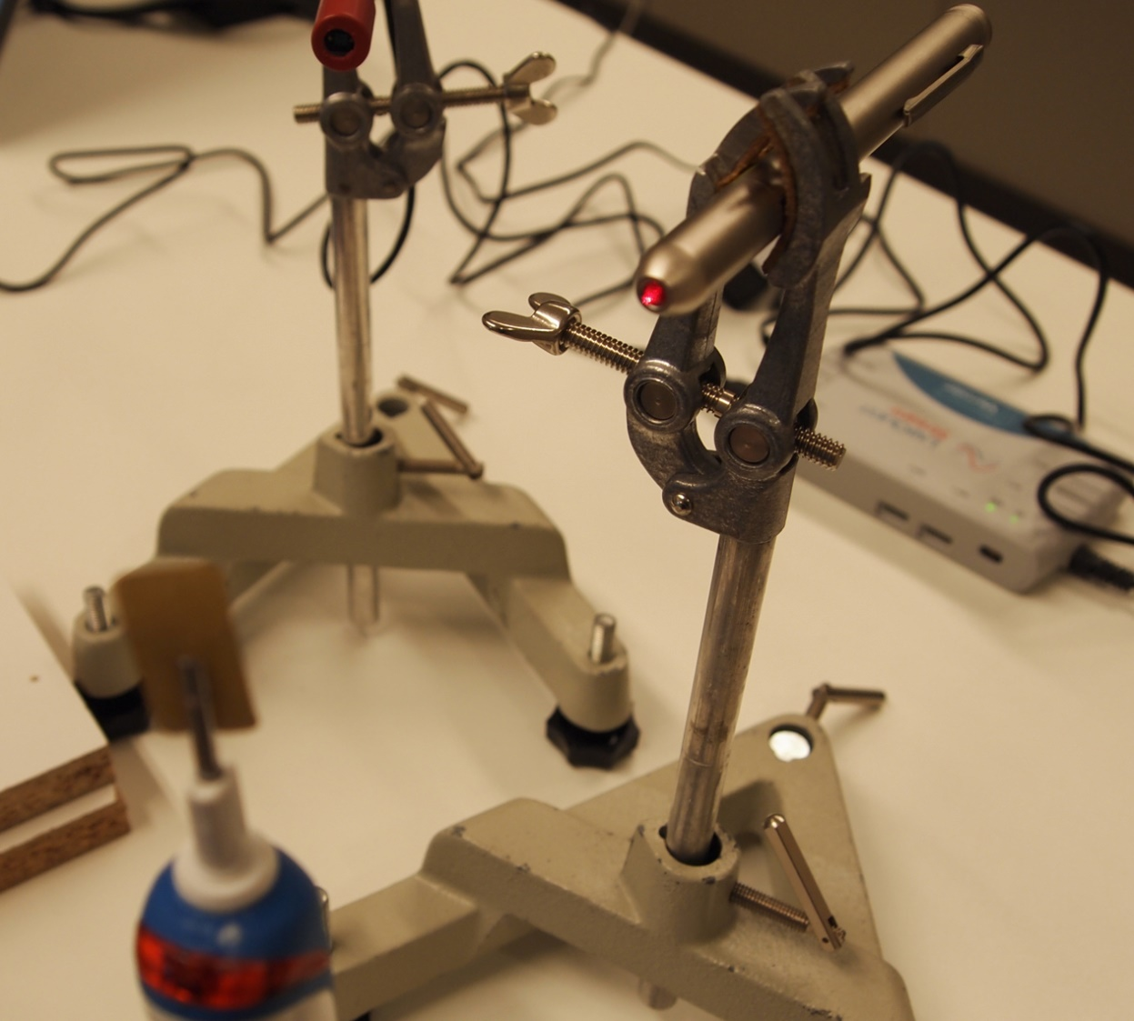
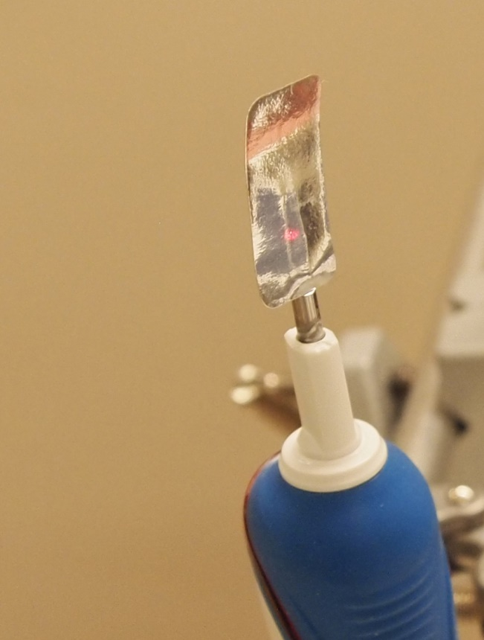
6. Lichtmetingen
Notes:
Details van de opstelling.
In de workshop werd opgemerkt dat het reflecterend plakstrookje niet mag flapperen.
Dat hebben we meteen getest, en het resultaat was merkelijk beter.

Slide 37
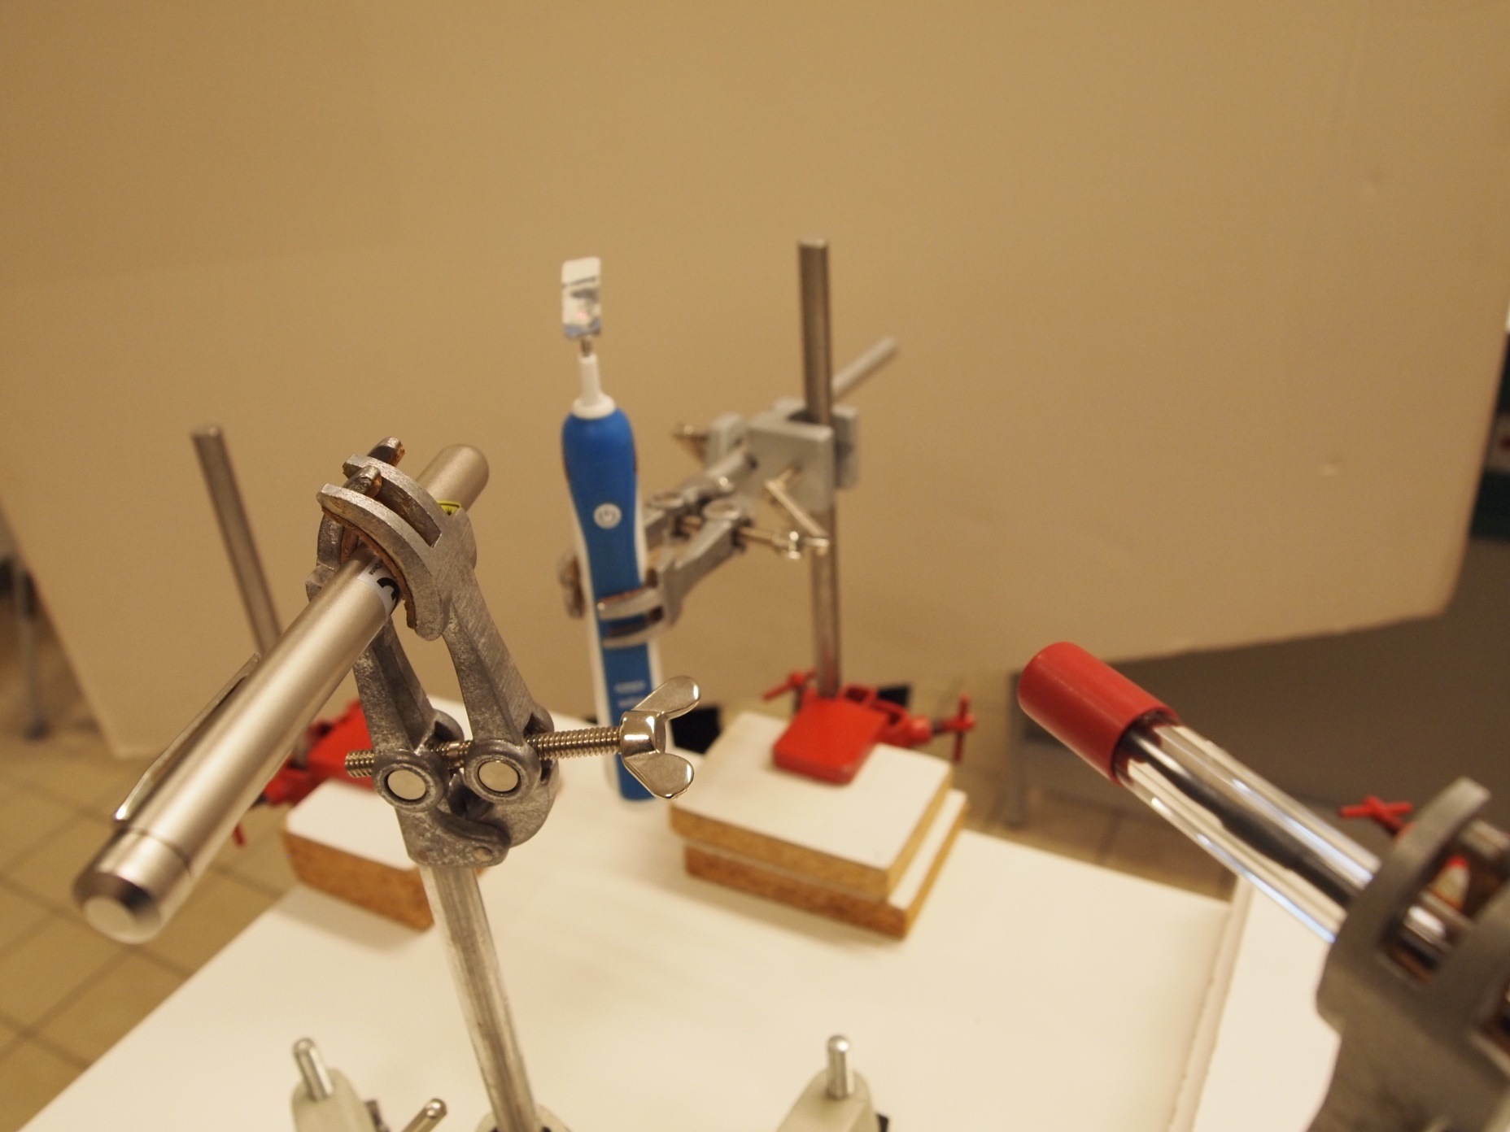
6. Lichtmetingen
Notes:
Dit toont het meetprincipe van de transversale beweging.

Slide 38
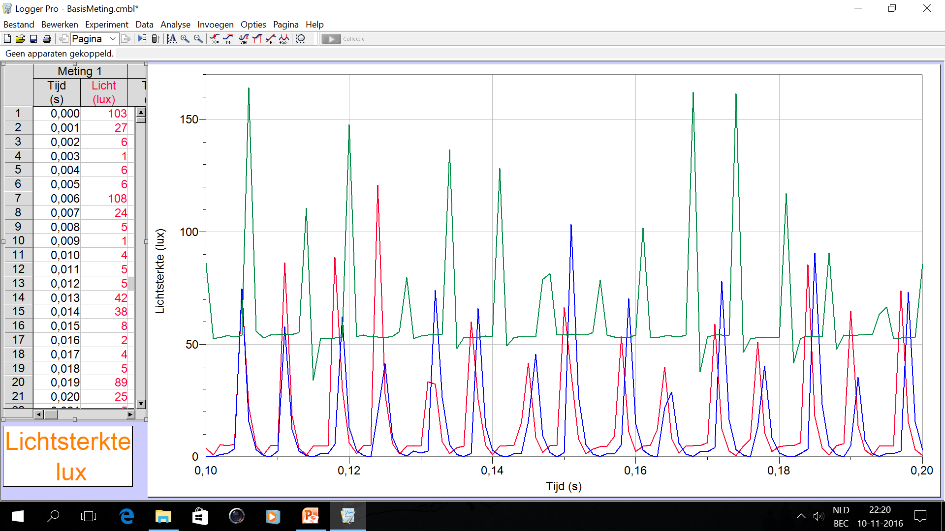
6. Lichtmetingen m/z omgevingslicht
15 pieken in 0,10 s
heen en terug
f₁ = 75 Hz
Notes:
Het resultaat is een aantal pieken.
Afhankelijk van de evenwichtsstand van de steel t.o.v. de sensor moet er door 2 gedeeld worden of niet.

Slide 39
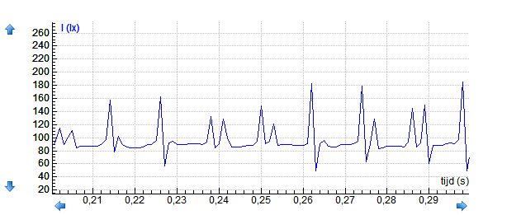
6. Lichtmetingen met omgevingslicht COACH 6 met €Lab
17 pieken in 0,10 s
heen en terug
f₁ = 85 Hz
Notes:
Meting in Coach 6, voor een andere tandenborstel, in overeenstemming met de opstelling met Vernier- sensor.

Slide 40
6. Lichtmetingen
Notes:
Wij dachten enkel aan de transversale beweging.
In de workshop zelf werd het idee gelanceerd om ook de longitudinale beweging met de lichtsensor op te meten.

Slide 41
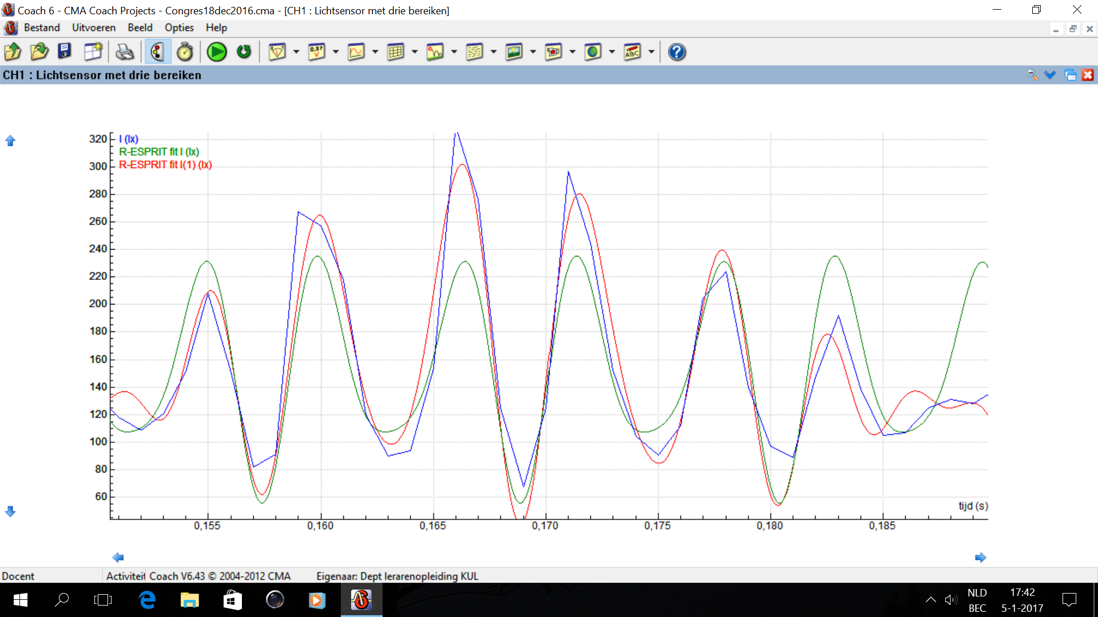
6. Lichtmetingen longitudinaal
Notes:
... dat idee werd door de bedenker ervan meteen getest, met dit mooie resultaat!
Een Coach-specialist ter plaatse leerde de omstaanders hoe de meetresultaten nog een preciezere functiefit kunnen krijgen. Ook deze techniek kon meteen toegepast worden.

Slide 42
7. Vergelijkende studie
Tandenborstel = trillingsbron met f = 75 Hz
Welke invloed heeft het touw op de waargenomen frequenties?
Worden bijkomende frequenties gegenereerd door het meetsysteem?
Ook bij de rechtstreekse meting treden bijkomende frequenties op (harmonischen).
Met een functiegenerator op 75 Hz dezelfde opstelling maken.
Notes:
Worden bijkomende frequenties gegenereerd door de meetmethode?

Slide 43
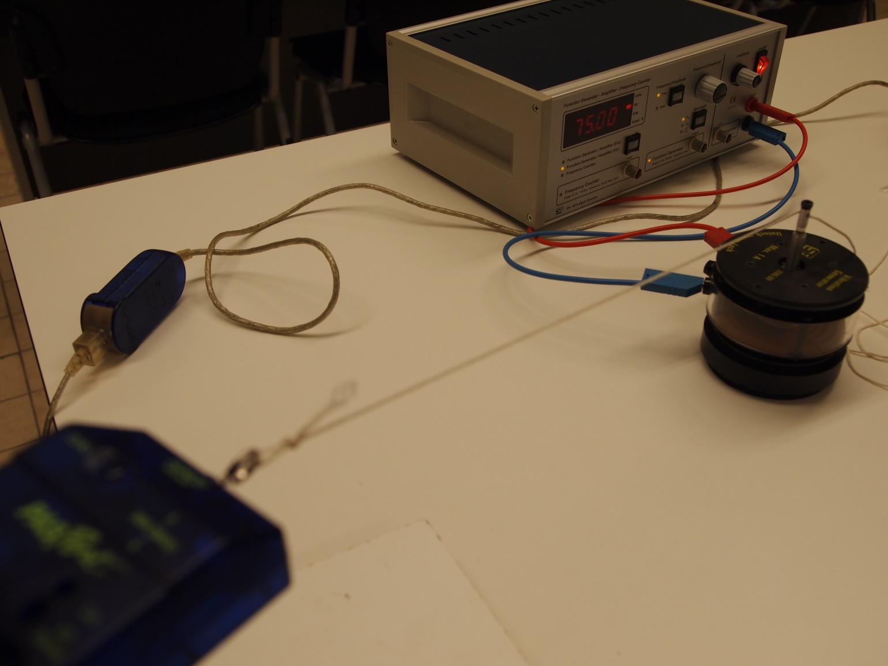
7. Vergelijkende studie
functiegenerator
triller
touw
krachtsensor
Notes:
Wij vervingen de tandenborstel door een triller die aangestuurd wordt door een frequentiegenerator.

Slide 44
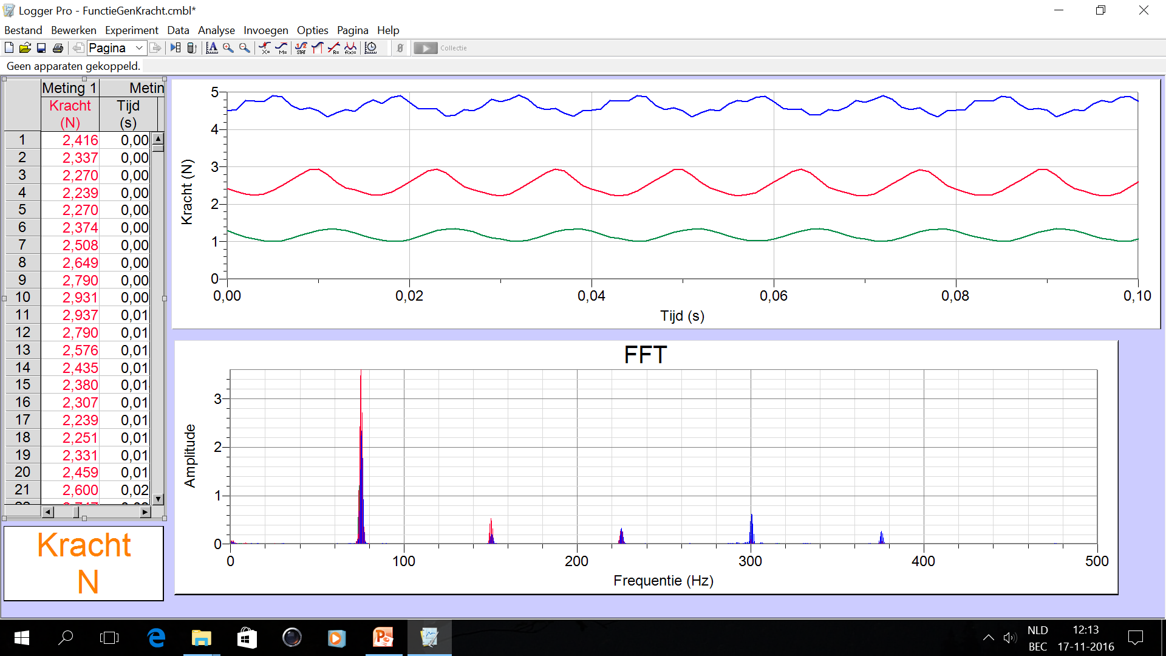
functiegenerator f = 75 Hz Vernier
Notes:
Het meetresultaat geeft duidelijk aan dat naast de ingestelde frequentie van 75 Hz ook de harmonischen opgemeten worden door de krachtsensor.
Dat verklaart nog niet waarom deze optreden. Misschien stof voor verder onderzoek?
Wij hebben in deze workshop ideeën geformuleerd en gedeeld, om dit onderwerp op een aantrekkelijke manier voor te stellen. Het lijkt ons zeer geschikt voor een profielwerkstuk, volledig uitvoerbaar door de leerlingen zelf.

